Slide 1
Réunion hebdomadaire
16 Novembre à 9h30

Slide 2
Sommaire
Généralisation de modèle
FMI
Json
Proposition de calendrier
Transformateur

Slide 3
1- Généralisation de la notion de modèle
FMI pour modélica etc ?
Doc complexe. Utilisation des .h ? Pas de .xml dans la doc.
Utilisation de json.
Portabilité facile en python. Adaptable en minibex ?

Slide 4
2- Proposition de calendrier
Création template json et du code permettant le portage entre mi novembre et fin décembre.
Projet réseau de neurones Huawei entre fin décembre et mi janvier.
Projet Sanofi entre mi-janvier et fin janvier.
Rédaction/préparation d’un papier sur février.
Ajout de divers modèles « légers » en parallèle.

Slide 5
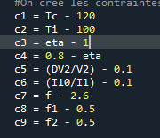
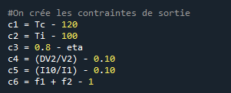
3- Transformateur
Transfo Electro-Thermique :
- Besoin du catalogue des fournisseurs
- Quelles contraintes sont relaxables ?

Slide 6
Conclusion
Validation/Modification du calendrier. Pool de modèles « légers » (biblio_rc ?)
Prochaine réunion : 23 Novembre 9h30

